Slide 1

第二十九章 直线与圆的位置关系
正多边形与圆
第1课时
WWW.PPT818.COM

Slide 2
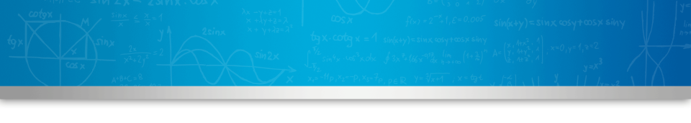


1
课堂讲解
圆内接正多边形及相关定义
圆内接正多边形的画法
2
课时流程
逐点
导讲练
课堂小结
作业提升

Slide 3


1.观察下面的三幅图片，说说图片中各包含哪些多边形.
2.日常生活中我们经常看到哪些多边形形状的物体?

Slide 4

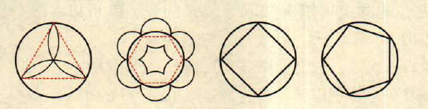
1
知1－导
知识点
圆内接正多边形及相关定义
顶点都在同一圆上的正多边形叫做圆内接正多边形.
这个圆叫做该正多边 形的外接圆.

Slide 5

知1－讲
正n边形的各角相等，且每个内角为：
每个外角为：

Slide 6
知1－讲
例1
下列说法不正确的是( )
A．等边三角形是正多边形
B．各边相等，各角也相等的多边形是正多边形
C．菱形不一定是正多边形
D．各角相等的多边形是正多边形
D
导引：
等边三角形是正三角形；各边相等，各角也相等的多边形是正多边形；当菱形的四个角相等时才是正多边形(正方形)，所以菱形不一定是正多边形；D说法不正确. 答案：D

Slide 7

知1－讲
总 结
正多边形的识别要从两个角度去看，
一是边都相等；
二是内角都相等．

Slide 8
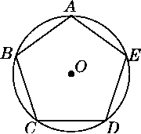
知1－讲
例2
如图，五边形ABCDE内接于⊙O，∠A＝∠B＝∠C
＝∠D＝∠E.
求证：五边形ABCDE是正五边形．
导引：
根据同圆中相等的圆周角所对的弧相等，得出
利用等式的性质，两边同时减去 ，即可得到
，根据等弧所对的弦相等，得出BC＝AE.

Slide 9
知1－讲
解：
∵∠A＝∠B＝∠C＝∠D＝∠E，圆周角∠A对 ，
圆周角∠B对 ，
∴ .
∴ ，即 .
∴BC＝AE.同理可证其余各边都相等．
∴五边形ABCDE是正五边形．

Slide 10
知1－讲
总 结
(1)证正多边形和圆的关系，在图形中找到圆的弧、弦
等，利用同(等)弧所对的圆周角相等、所对的弦相等解
答．其证明思路如下：角相等⇒弧相等⇒弦相等⇒
⇒正多边形．(2)证明一个多边形是正多边形的方法：①
利用定义，证出各边相等，各角相等；②利用圆内接多
边形，证明各边所对的弧相等，即把圆n等分，依次连
接各等分点，所得多边形即为正多边形．

Slide 11
知1－练
1
对于三角形，如果三边相等，那么它的三个角一定相等. 反过来， 如果三个角相等，那么它的三边也一定相等. 对于其他多边形，如果去掉 “各边相等”和“各角相等”两个条件中的任意一个，还能保证这个多边形是正多边形吗？请举例说明.
解：
不能．例如：菱形的各边都相等，但不是正多边形．

Slide 12
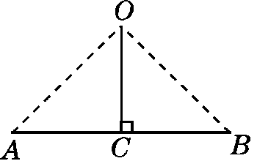
知1－练
2
一个正多边形的边心距与边长的比为 ，求这个正多边形的边数.
解：
连接OA，OB，如图．
设OC＝a，则AB＝2a.
∴AC＝BC＝a.
∴∠AOC＝∠BOC＝45°，
∴∠AOB＝90°.
∵360°÷90°＝4.
∴这个正多边形的边数为4.

Slide 13
知1－练
3
【中考·株洲】下列圆的内接正多边形中，一条边所对的圆心角最大的图形是( )
A．正三角形 B．正方形
C．正五边形 D．正六边形
正多边形的一边所对的中心角与该多边形的一个内角的关系为( )
A．两角互余 B．两角互补
C．两角互余或互补 D．不能确定
A
4
B

Slide 14
知1－练
【中考·滨州】若正方形的外接圆半径为2，则其
内切圆半径为( )
A． B.
C． D．1
5
A

Slide 15
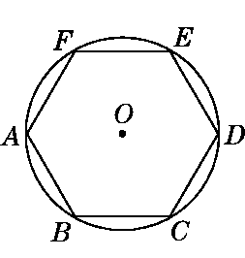
知1－练
6
【中考·沈阳】正六边形ABCDEF内接于⊙O，正六边形的周长是12，则⊙O的半径是( )
A．
B. 2
C．
D．
B

Slide 16
知1－练
一个圆的内接正四边形和外切正四边形的面积的比是( )
A．1∶ B．1∶2
C．2∶3 D．2∶π
7
B

Slide 17
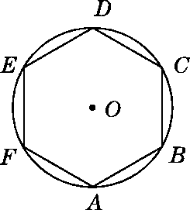
知1－练
如图，正六边形ABCDEF内接于⊙O，若直线PA与⊙O相切于点A，则∠PAB等于( )
A．30°
B．45°
C．150°
D．30°或150°
8
A

Slide 18
知1－练
9
(中考·泸州)以半径为1的圆的内接正三角形、正方
形、正六边形的边心距为三边作三角形，则该三
角形的面积是( )
A. B. C. D.
D

Slide 19
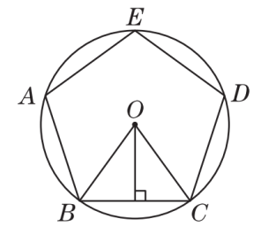
知1－练
10
(中考·随州)如图，⊙O是正五边形ABCDE的外接圆，这个正五边形的边长为a，半径为R，边心距为r，则下列关系式错误的是( )
A．R²－r²＝a²
B．a＝2Rsin 36°
C．a＝2rtan 36°
D．r＝Rcos 36°
A

Slide 20
知2－导
知识点
2
圆内接正多边形的画法
利用尺规作一个已知圆的内接正六边形.
由于正六边形的中心角为60°,因此它的边长就是其外接圆
的半径R.所 以，在半径为R的圆上，依次截取等于R的弦，
就可以六等分圆，进而作出 圆内接正六边形.

Slide 21
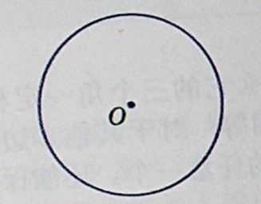
知2－讲
例3
用尺规作圆的内接正方形.
已知：如图，⊙O.
求作：正方形ABCD内接于⊙O.

Slide 22
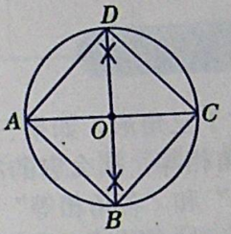
知2－讲
作法：
(1)如图，作两条互相垂直的直径AC，BD.
(2)顺次连接 AB，BC，CD，DA.
由作图过程可知，四个中心角都是90°，
所以AB=BC= CD=DA.
因为AC，BD都是直径，
所以∠ABC = ∠BCD= ∠CDA= ∠DAB=90°.
即四边形ABCD为⊙O的内接正方形.

Slide 23
知2－讲
总 结
解决这类问题通常有两种方法：
(1)用量角器等分圆周法；
(2)用尺规等分圆周法．

Slide 24
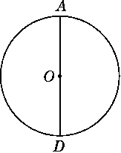
知2－练
1
如图，AD为⊙O的直径，作⊙O的内接正三角形ABC，甲、乙两人的作法分别如下：
甲：(1)以D为圆心，OD长为半径画圆弧，交⊙O于B，C两
点；
(2)连接AB，BC，AC.△ABC即为所求作的三角形．
乙：(1)作OD的中垂线，交⊙O于B，C两点；
(2)连接AB，AC.△ABC即为所求作的三角形．
对于甲、乙两人的作法，可判断( )
A．甲对，乙不对 B．甲不对，乙对
C．两人都对 D．两人都不对
C

Slide 25
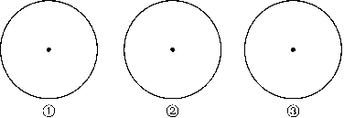
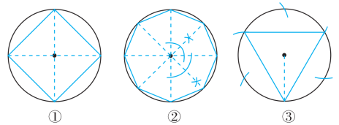
知2－练
在如图所示的圆中，画出你喜欢的三个不同的圆内接正多边形(画图工具不限，但要保留画图痕迹)．
2
解：
如图所示．
(答案不唯一)

Slide 26

1
知识小结
正多边形：各边相等、各角也相等的多边形叫做
正多边形.
把一个圆n(n≥3)等分，顺次连接各等分点，就得
到一个正n边形. 我们把这个正n边形叫做圆的内
接正n边形.

Slide 27

2
易错小结
一个边长为2的正多边形的内角和是其外角和的2倍，则这个正多边形的半径是( )
A．2 B. C．1 D.
A
易错点：误认为正多边形的边心距是正多边形的半径.

Slide 28
错解：B
诊断：设正多边形的边数为n. 因为正多边形的内角
和为(n－2)·180°，正多边形的外角和为360°，根
据题意得(n－2)·180°＝360°×2，解得n＝6，故正
多边形为正六边形．边长为2的正六边形可以分成六
个边长为2的正三角形，所以正多边形的半径等于2.
产生错误的原因是认为正多边形的边心距是正多边
形的半径，计算得出错误的结果 ，最后导致错
选B.

